Slide 1
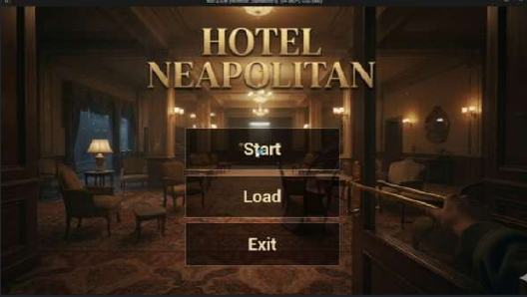
GAME CLIENT PROGRAMMER PORTFOLIO · 2026
김수현
게임 시스템을 설계하고,
플레이 문제를 코드로 해결하는
게임 클라이언트 개발자
Unreal C++ / Unity C#
동적 맵 생성, 청크 기반 AI,
이벤트 시스템, 충돌 판정
NEAPOLITAN
동적 미로 생성과 청크 기반 AI 구현
홍익대학교 게임학부 · 2027년 2월 졸업 예정
kimsoohyen@naver.com github.com/YGY992

